Slide 1
Dépistages organisés des cancers du sein et colo-rectal, et si on en parlait !
Dr Karine BERQUET

Slide 2
Le Centre Régional de Coordination des Dépistages des Cancers
Le dépistage : c’est quoi ?
Le dépistage organisé du cancer du sein
Epidémiologie
Le dépistage organisé du cancer colo-rectal

Slide 3
Qui sommes-nous ?
Le Centre Régional de Coordination des Dépistages des Cancers (CRCDC) Pays de la Loire promeut le programme des dépistages organisés des cancers du sein, du col de l’utérus et colorectal, et sensibilise à la vaccination contre les papillomavirus humains (HPV).
Véritable relais de proximité du Ministère de la Santé et de la Prévention, et de l’Institut National du Cancer, nous sommes présents dans les 5 départements de la région.
Financement public par l’ARS
Notes:
Une seule association pour la région avec 5 antennes basées à Nantes, Angers (siège social), Laval, Le Mans et la Roche/Yon.
17 CRCDC-régionaux en France
Financé par l’Agence Régionale de Santé (ARS) et les caisses d’Assurance Maladie (CPAM, MSA).

Slide 4
Nos missions
INFORMER Chacun à son échelle, peut être acteur de la prévention des cancers. Nous sensibilisons le grand public, de tous les âges, sur l’ensemble du territoire.
ACCOMPAGNER Parce que la santé est souvent source de préoccupation, nous assurons le suivi des dossiers des personnes ayant un résultat positif.
FORMER Faciliter le quotidien des professionnels dans leur pratique est une priorité. Nous contribuons à la formation et à l’information des professionnels du secteur sanitaire et social.
Un objectif : diminuer la mortalité par cancer

Slide 5
En France, le CRCDC est en charge des 3 dépistages organisés
CANCER COLORECTAL
CANCER DU SEIN
CANCER DU COL
DE L’UTÉRUS
Pour les femmes et les hommes :
tous les deux ans, de 50 à 74 ans
Pour les femmes :
tous les deux ans,
de 50 à 74 ans
Pour les femmes :
tous les 3 ans,
de 25 à 30 ans
tous les 5 ans,
de 30 à 65 ans
Notes:
Cancers : 1ère cause de mortalité par maladie en France
Pour diminuer la mortalité par cancer, il est proposé de faire des dépistages pour certains cancers, c’est-à-dire de réaliser des examens pour dépister des lésions très précocement, avant l’apparition de signes cliniques particulier.
Population cible : sexe et âge
DOCS : 2004
DOCCR : 2008
DOCCU : 2019 (2010 en ML)

Slide 6
Le dépistage, c’est quoi ?
PARTIE 02

Slide 7
La prévention des cancers
Prévention primaire
VACCINATION – MAÎTRISE DES FACTEURS DE RISQUE – ARRÊTS DES COMPORTEMENTS ADDICTIFS
Cellule normale cellule transformée
Prévention secondaire
État
précancereux
cancer asymptomatique
cancer symptomatique
Diagnostic

Slide 8
Les facteurs protecteurs
Arrêter sa consommation de tabac
1 adulte sur 4 fume plus de 10 cigarettes / jour
Bougez quotidiennement
1 français sur 2 est en surpoids ou obèse
Manger varié et équilibré
28% des adultes (18-54 ans) seulement consomment 5 fruits et légumes / jour
Maitriser sa consommation d’alcool
22% % des Français de 18 à 75 ans dépassent les nouveaux repères d’alcool en 2021
*sur au moins une des dimensions (pas plus de 10 verres par semaine, pas plus de 2 verres par jour, au moins 2 jours sans alcool par semaine).
Notes:
Hormonal : avoir eu sa puberté tard, avoir eu une grossesse avant 25 ans, avoir allaité pendant 6 mois (toutes grossesses confondues), avoir eu sa menopause tôt

Slide 9
Je suis en bonne santé, je n’ai pas besoin de faire le dépistage du cancer du sein.
FAUX !
POUR QUI ?
DANS QUEL BUT ?
POUR QUEL CANCER ?
Les personnes bien portantes et sans aucun signe clinique particulier.
Diminuer la mortalité par cancer, en dépistant des lésions très précocement.
Les cancers fréquents, d’évolution lente et avec des tests simples à réaliser, peu couteux, non invasifs et reproductibles.
≠ diagnostic
Notes:
Importance de l’autosurveillance des seins par les femmes et rôle des conjoints importants dans la surveillance d’apparition de signes
question : c’est quoi une mammo diagnostique ?
Expliquer vers quel PS se retourner
2 questions : « qu’est ce que palpable » ? + « mammo diagnostic, qu-est ce que c’est ? »

Slide 10
Le dépistage organisé du cancer du sein
PARTIE 03

Slide 11
Le cancer du sein
ÂGE MÉDIAN
DU DIAGNOSTIC
DÉTECTÉ À UN STADE PRÉCOCE, IL PEUT ÊTRE
GUÉRIT DANS
1ère cause
DE DÉCÈS PAR CANCER CHEZ LES FEMMES EN FRANCE
64
99 % DES CAS
NOUVELLES PERSONNES
TOUCHÉES
DÉCÈS / AN
1 FEMME SUR 8
SERA TOUCHÉE PAR UN CANCER AU COURS DE SA VIE
Estimation France de l’année 2023 – source : Institut NATIONAL DU CANCER

Slide 12
Je peux agir pour prévenir le cancer du sein.
VRAI !
Notes:
Faire le lien vers manger bouger.fr

Slide 13
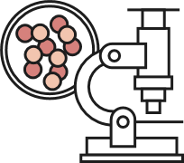
Facteurs de risque du cancer du sein Classification du circ par localisations cancéreuses 2022
Les facteurs modifiables
Les facteurs non-modifiables
43 300
43 300
Le sexe (femme)
L’alcool
Le tabac
L’âge (80 % > 50 ans)
15%
Cancers du sein
La prédisposition génétique
Les antécédents familiaux
Le surpoids après la ménopause et l’obésité
Irradiation thoracique à forte dose avant 30 ans
Les facteurs protecteurs
L’activité physique
L’alimentation déséquilibrée
Une alimentation saine et variée
L’allaitement > 6 mois cumulés
1ère grossesse avant 30 ans
Notes:
La consommation de boissons alcoolisées est associée à une augmentation du risque de plusieurs cancers dont le cancer du sein. Elle augmenterait les taux d’œstrogène qui joue lui-même un rôle important dans le développement des cellules du cancer du sein.
L’augmentation de risque de cancers du sein est significative dès une consommation moyenne d’un verre par jour. Des études de référence attribuent 15% des cancers du sein à la consommation d’alcool régulière, même modérée.

Slide 14
Plus un cancer est détecté tôt, meilleures seront les chances de guérison.
VRAI !
Détecter tôt un cancer du sein, avant qu’il soit symptomatique permet :
D’augmenter les chances de guérison
Détection précoce : survie à 5 ans de 99%
Cancer du sein métastasé : survie à 5 ans de 26%
De bénéficier de traitements moins lourds et moins agressifs, avec moins de séquelles
Notes:
Infos site de Santé Publique France :
1 cancer du sein sur 10 est diagnostiqué à un stade avancé
Les données des registres des cancers montrent que :
6 cancers du sein sur 10 sont diagnostiqués à un stade précoce (extension locale limitée),
3 sur 10 à un stade intermédiaire (extension régionale),
1 sur 10 à un stade avancé. Les cancers précoces sont diagnostiqués plus fréquemment chez les femmes de 50-74 ans (65%) contre 59 % chez les moins de 50 ans et 42 % chez les plus de 74 ans. Les cancers les plus avancés sont diagnostiqués plus fréquemment chez les femmes de plus de 74 ans.

Slide 15
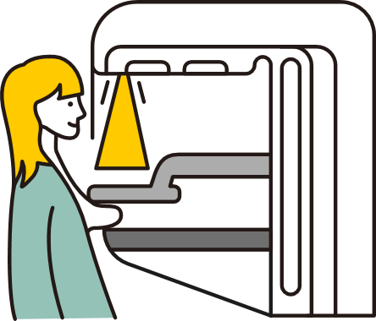
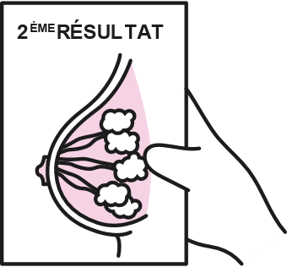
le dépistage organisé du CANCER DU sein
pour les
de
tous les
Prise en charge 100 %
Mammographie + examen clinique
Radiologues agréés
Double lecture des radios
Notes:
( Formation obligatoire des radiologues et des manipulateurs / Quota minimum de mammographies pour les radiologues / Obligation du contrôle du matériel 2 fois par an par organismes extérieurs)

Slide 16
Le dépistage coûte cher, je n’ai pas les moyens.
FAUX !
Le courrier de l’assurance maladie permet une prise en charge à 100 % des clichés de mammographie sans avance de frais.
Si une échographie complémentaire est prescrite : avance des frais par la femme. Remboursement par l’Assurance Maladie à hauteur de 70 % et 30 % par la complémentaire santé.
Notes:
(remboursement écho : 70 % AM et 30 % complémentaire santé)
Ajouter le courrier d’invitation du CRCDC : même diapo ou diapo suivante ?

Slide 17
Prise en charge 100 % des 4 clichés

Slide 18
INVITATIONS ET RELANCES
1
Depuis le 1er janvier 2024, les courriers d’invitation aux campagnes de dépistages organisés sont envoyés par l’Assurance Maladie.
2
Pour les personnes sans compte AMELI, les invitations et relances seront uniquement
en format papier (sans la newsletter
d’information).
3
4
Notes:
Recueil des antécédents familiaux, personnels, et éventuels signes cliniques (évaluation du risque de développer un cancer colorectal)

Slide 19
Radiologues Agréés
Listes départementales disponibles sur notre site
Ou avec votre courrier d’invitation ou de relance.

Slide 20
La mammographie fait mal.
Plutôt FAUX !
Faire une mammographie consiste à compresser le sein en vue d’obtenir des clichés de qualité (pour une meilleure lecture).
Selon les femmes, moment désagréable, douloureux ou non, mais surtout de courte durée.
Importance d’informer le manipulateur radio de ses inquiétudes pour diminuer le niveau de stress.
Notes:
Durée de l’examen 20sec
échographie qui peut être associée en complément de la mammographie Expliquer pourquoi cette prescription complémentaire? A quoi sert elle et est t’elle systématique ?
Gestion du stress : il existe des techniques de respiration : sophrologie, visualisation…. A chacun de trouver l’outil qui lui convient

Slide 21
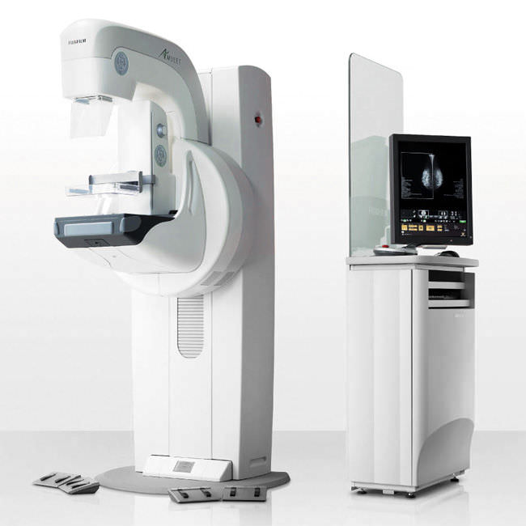
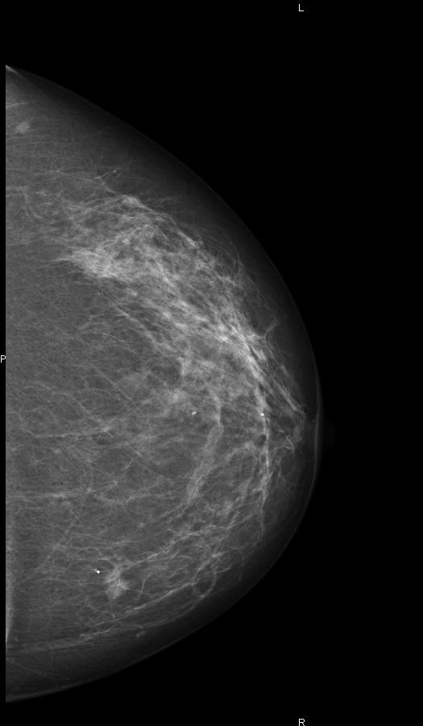
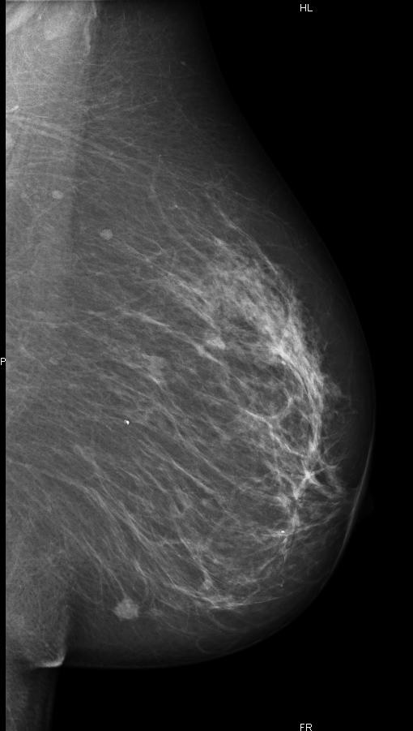
Mammographie + examen clinique
face
4 clichés radiologiques : 1 face et 1 oblique pour chaque sein
OBLIQUE

Slide 22
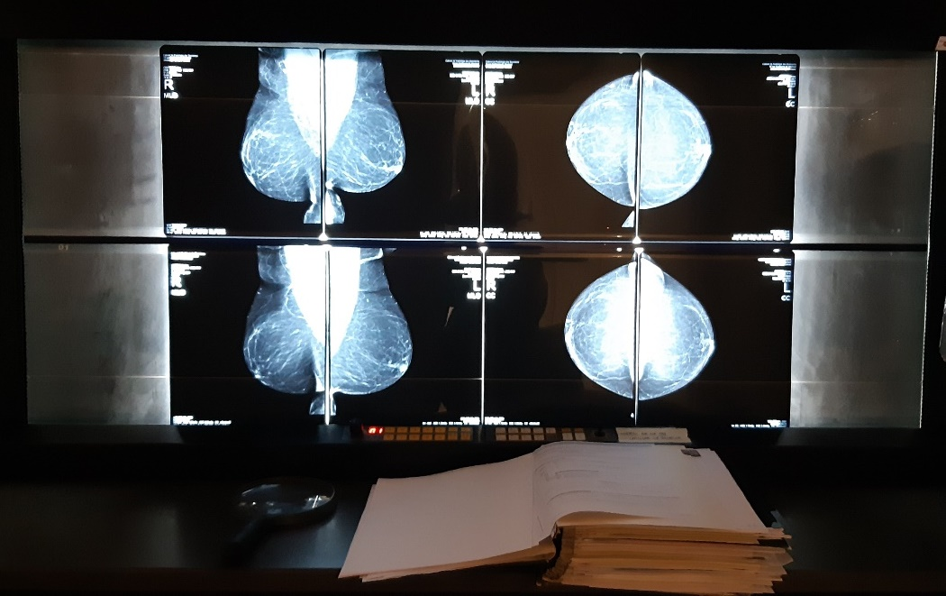
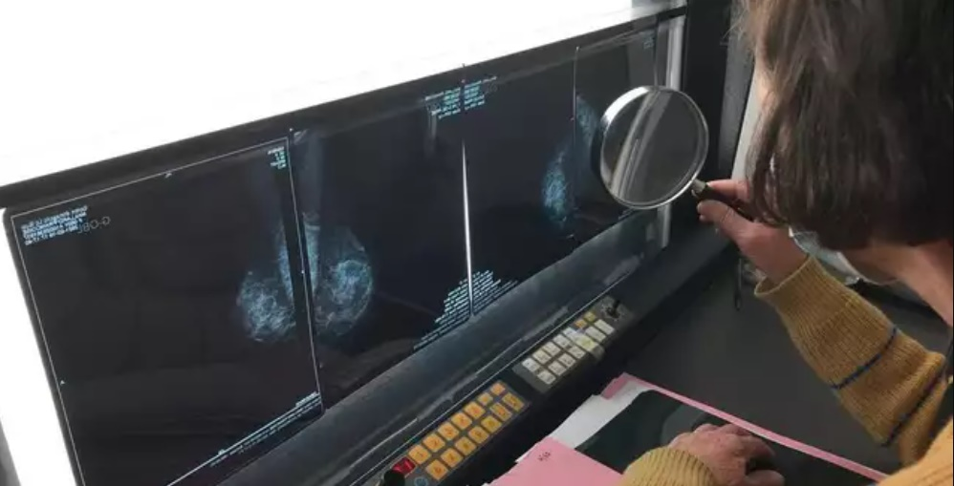
DOUBLE LECTURE DES RADIOS
Cliché normal ou bénin : 2nde lecture au CRCDC Pays de la Loire, par un second radiologue expert
Son but est de rechercher des anomalies et de détecter des clichés techniquement insuffisants

Slide 23
Sur 1 000 femmes dépistées
SUIVI DE 50 À 74 ANS DANS LE CADRE DU PROGRAMME NATIONAL DE DÉPISTAGE ORGANISÉ DES CANCERS DU SEIN
Aucune anomalie détectée pour 910 femmes
Une anomalie détectée pour 90 femmes
Pas de confirmation de cancer pour 83 femmes APRÈS UN SUIVI OU DES EXAMENS COMPLÉMENTAIRES
Confirmation de cancer pour 7 femmes ACCOMPAGNÉES PAR UNE ÉQUIPE SPÉCIALISÉE
993 femmes n’ont pas de cancer du sein détecté
SOURCE : Institut NATIONAL DU CANCER

Slide 24
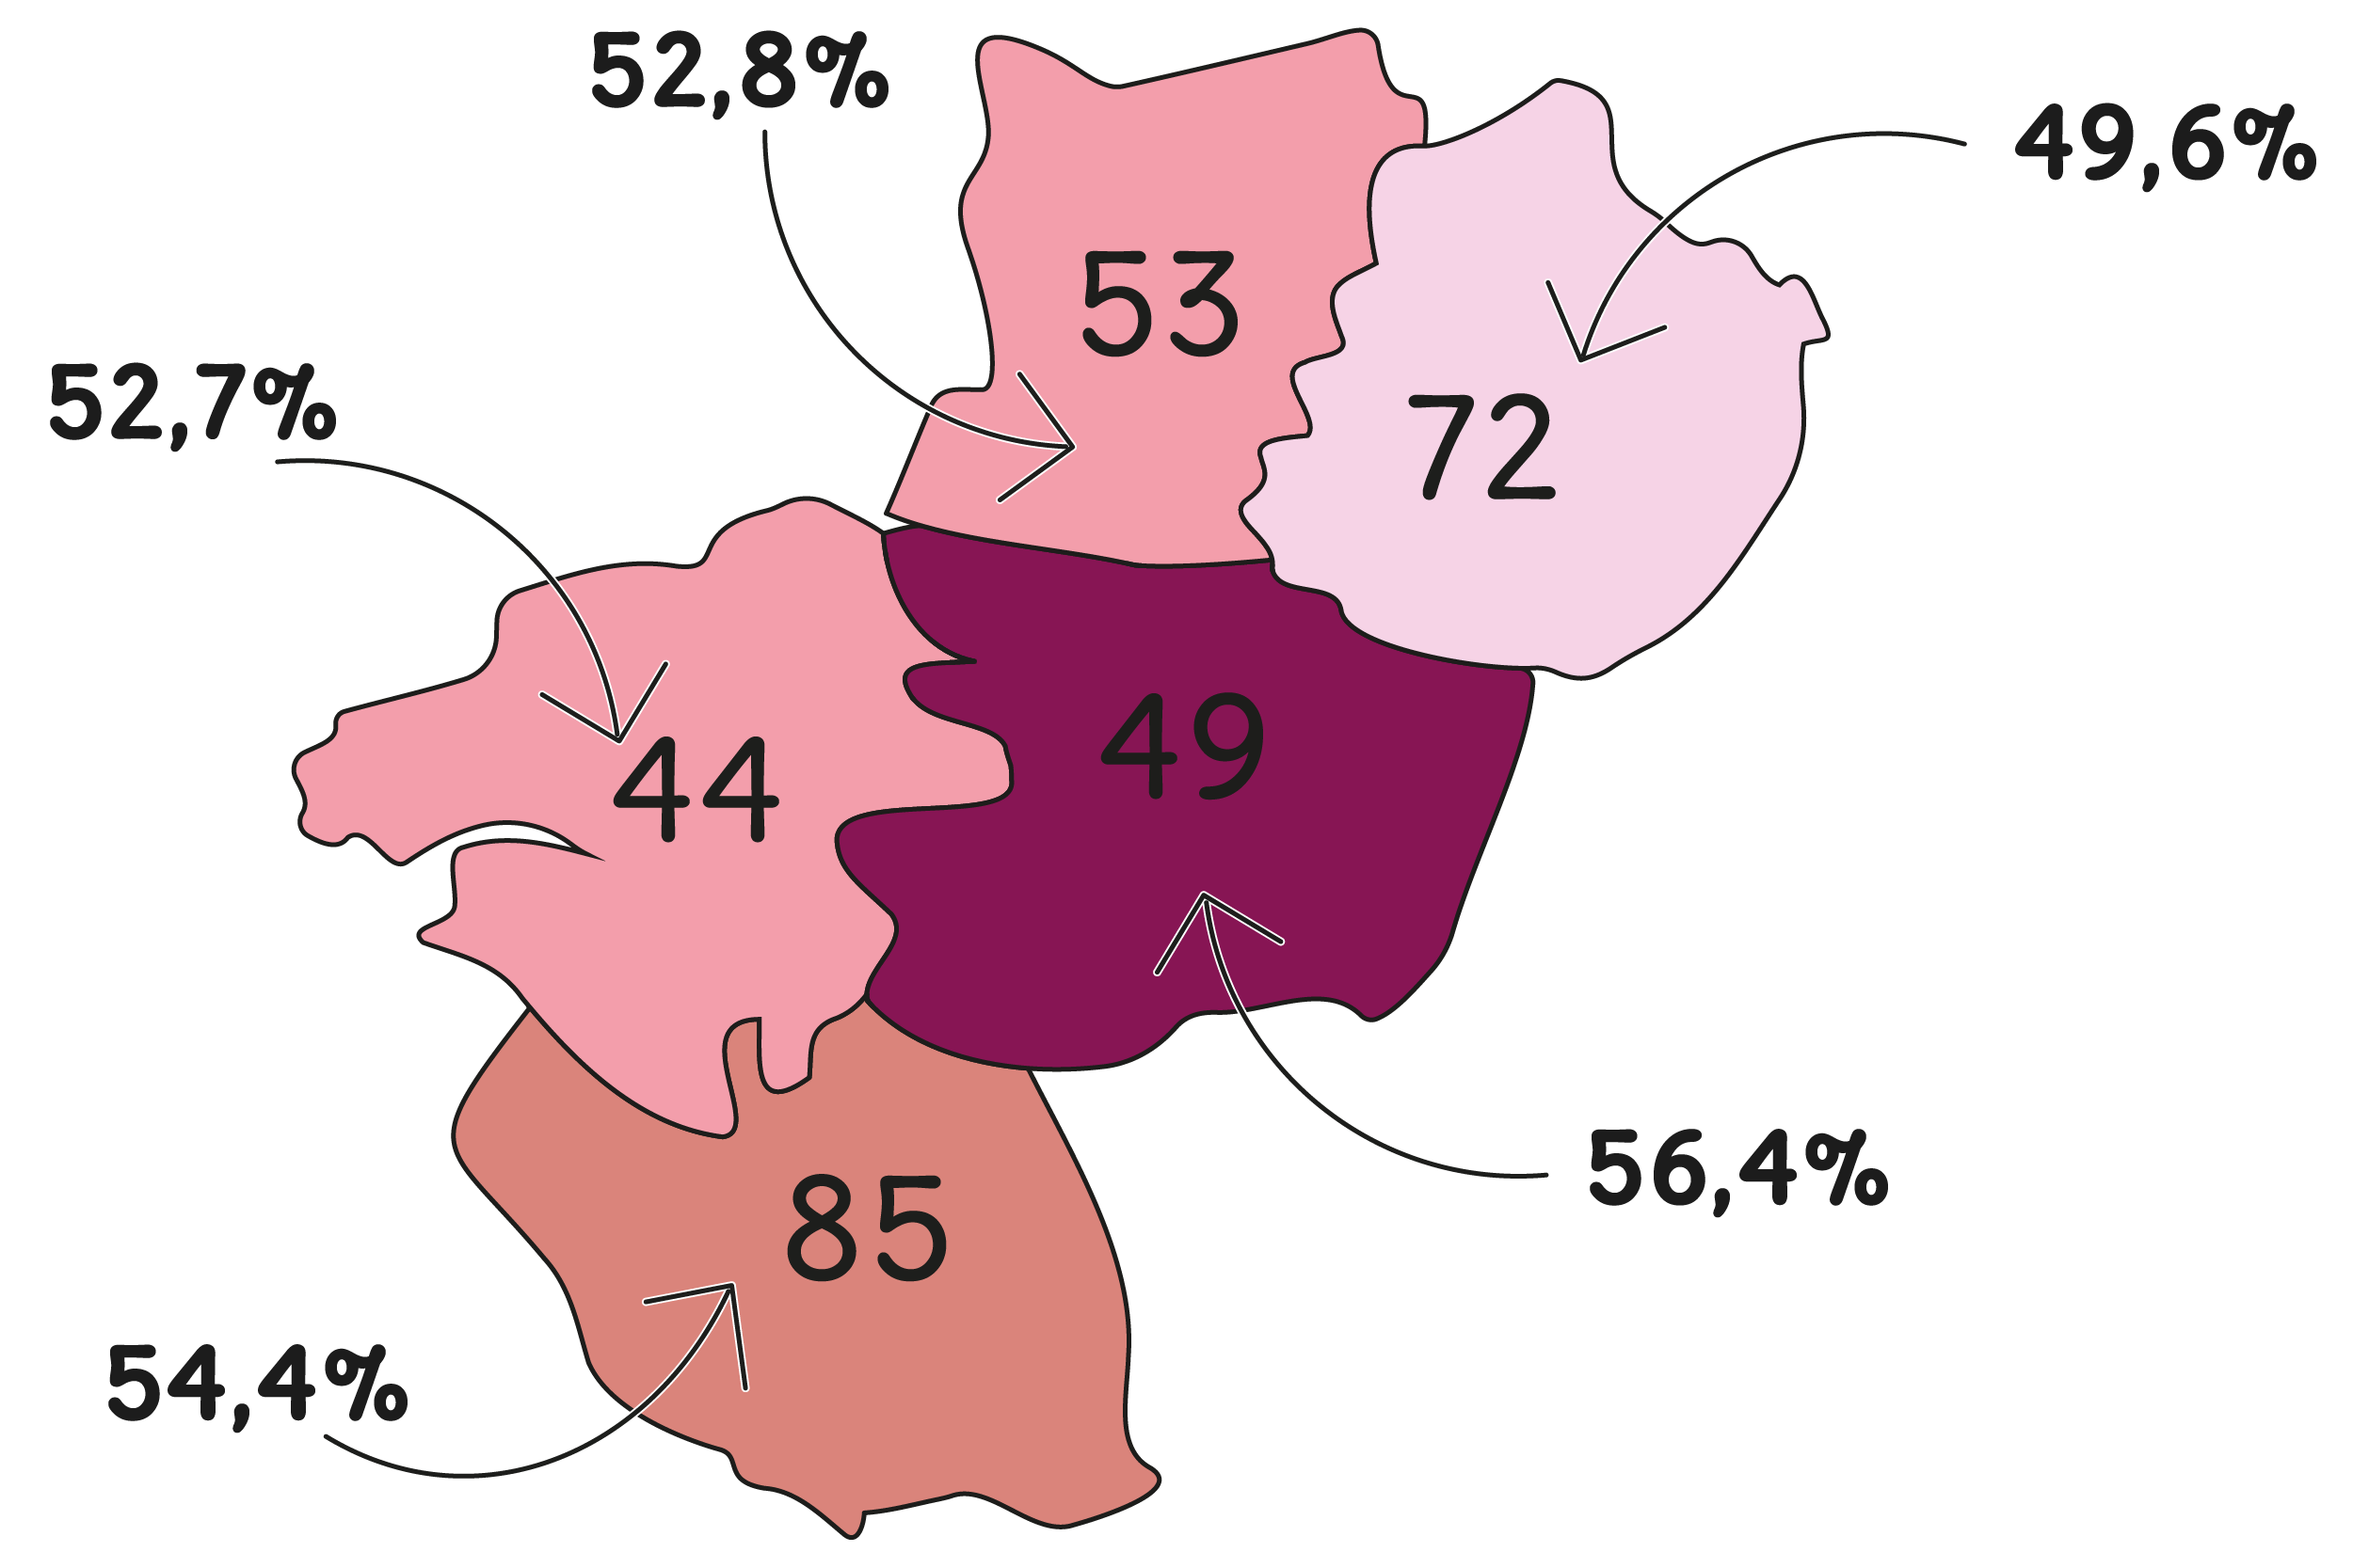
Taux de participation BRUTS 2022-2023 dépistage organisé du cancer du sein Santé publique France
Pays de la Loire 53,2 % (objectif : 70%)

Slide 25
Il est compliqué d’obtenir un rendez-vous pour réaliser une mammographie.
VRAI ET FAUX !
Anticipez le rendez-vous de 6 mois, avant l’arrivée du courrier de l’assurance maladie.
Possibilité de le faire dans un autre département.
Transports solidaires
Notes:
- Possibilité d’aller faire une mammographie dans un autre département, si les délais sont plus courts
Réseau de transports solidaires locaux pour accompagner aux rendez-vous médicaux

Slide 26
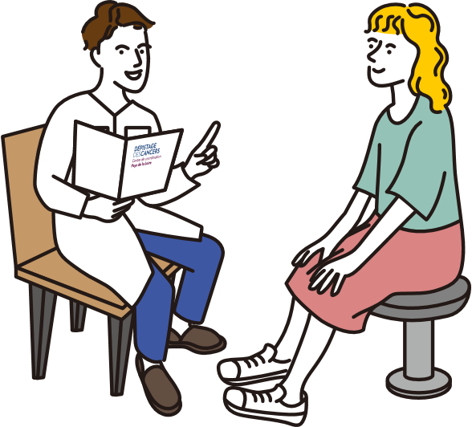
Et avant 50 ans, dois-je faire quelque chose ?
OUI !
Une surveillance clinique avec palpation mammaire tous les ans par un professionnel de santé (médecin traitant, gynécologue, sage-femme) est recommandée à partir de 25 ans.
Profiter de cette consultation pour évaluer le niveau de risque personnel de développer un cancer du sein et en fonction adapter la surveillance et le dépistage.
Notes:
- Possibilité d’aller faire une mammographie dans un autre département, si les délais sont plus courts
Réseau de transports solidaires locaux pour accompagner aux rendez-vous médicaux

Slide 27
Et Après 74 ans, la surveillance s’arrête ?
FAUX !
Une surveillance clinique avec palpation mammaire tous les ans par un professionnel de santé (médecin traitant, gynécologue, sage-femme) est recommandée à partir de 25 ans.
En fonction de vos antécédents, votre médecin évaluera s’il est nécessaire de poursuivre ou non la mammographie, dans le cadre d’un dépistage individuel
Notes:
- Possibilité d’aller faire une mammographie dans un autre département, si les délais sont plus courts
Réseau de transports solidaires locaux pour accompagner aux rendez-vous médicaux

Slide 28
Quels signes doivent m’alerter ?
Consulter devant une modification de sa poitrine qui persiste dans le temps
Notes:
Pas de recommandation officielle pour l’autosurveillance
Ne remplace pas le dépistage ni l’examen clinique annuel par un professionnel de santé
Être à l’aise avec son corps : observation et autopalpation
En cas de symptome, il existe des créneaux de mammographie de diagnostic rapide.

Slide 29
En cas d’antécédent de cancer du sein, le suivi est tous les ans par mammographie et à vie.
Possibilité de demander le post-ALD
Si accord, la mammographie (+/- écho) doit être prescrite sur une ordonnance simple avec la mention “post-ALD”.
Notes:
Post ALD : a demander par le médecin traitant, sur papier libre à la fin de l’ALD en indiquant la demande de post-ALD et le type d’ALD que la patiente bénéficiait, auprès de l’assurance maladie
Remboursement à 100% de la mammo ET de l’écho
Objectif de notre courrier : pas de réintégrer l’ensemble des femmes dans le DO MAIS de remettre celles perdues de vue dans le circuit.
Attention notre invit ne sera que tous les 2 ans
Travail prévu d’évaluation de cette réinvitation

Slide 30
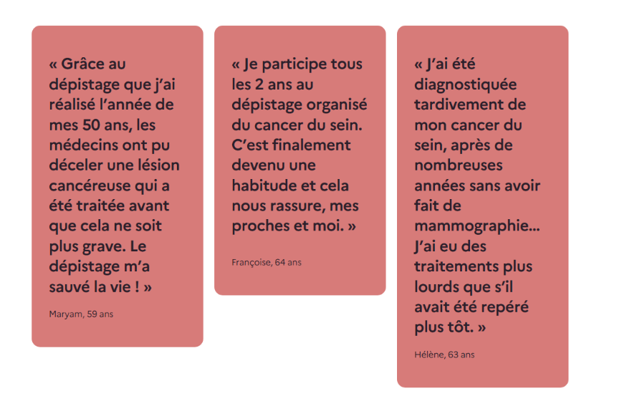
témoignages
https://jefaismondepistage.e-cancer.fr/cancers-du-sein/

Slide 31
Le dépistage organisé du cancer colo-rectal
Partie 04

Slide 32
Le cancer colorectal ne survient que chez l’homme ?
fAUX !
Le cancer colorectal est le 2ème cancer le plus fréquent chez la femme, juste après celui du sein !
Il est le 3ème cancer chez l’homme après le cancer de la prostate et du poumon
Notes:
Santé Publique France :
Chez les femmes : K les plus fréquents : 1: Sein / 2: Colo-rectal / 3: Poumon
Chez les hommes : 1: Prostate / 2: Poumon / 3: Colo-rectal
Les femmes ne participent pas plus au DOCCR que les hommes (différence non significative), et elles participent moins au DOCCR qu’au DOCS et DOCCU
Mesdames vous avez aussi un côlon comme les hommes donc il ne faut pas l’oublier !

Slide 33
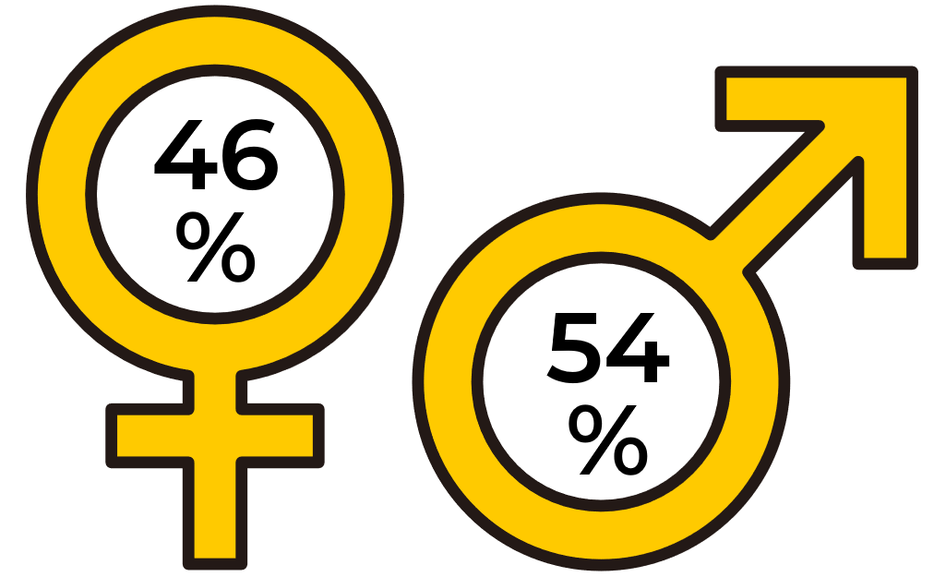
43 300
Le cancer colorectal
2ème cancer
LE MEURTRIER
9 cas sur 10
CANCER COLORECRAL GUÉRIT SI DÉTECTÉ TÔT
NOUVEAUX CAS
DIAGNOSTIQUÉS
PAR AN
ÂGE MÉDIAN
DU DIAGNOSTIC
1 personne / 20 à 30
DÉCÈS PAR AN
SERA TOUCHÉE PAR LE CANCER COLORECTAL AU COURS DE SA VIE
72
ANS
71
ANS
Estimation France de l’année 2023 – source : Institut NATIONAL DU CANCER

Slide 34
Je peux agir sur mon risque de cancer colo-rectal ?
VRAI !
- 40 % des cancers pourraient être évités en modifiant nos habitudes de vie : tabac, alcool, alimentation et activité physique.

Slide 35
Facteurs de risque du cancer colorectal Classification du circ par localisations cancéreuses 2022
Les facteurs modifiables
Les facteurs non-modifiables
43 300
43 300
Le tabac
L’âge (94 % > 50 ans)
Le sexe (+ d’hommes)
La prédisposition génétique
Les viandes rouges et transformées
Les antécédents familiaux
L’alcool
Les facteurs protecteurs
Le surpoids et l’obésité
L’activité physique
Une alimentation riche en fruits et légumes

Slide 36
Je peux agir sur mon risque de cancer colo-rectal ?
VRAI !
Le cancer colorectal se développe lentement : en faisant régulièrement mon test de dépistage, l’objectif est de détecter des lésions précancéreuses qui seront traitées par une simple coloscopie !

Slide 37
Notes:
S’arrêter à 1minute 25

Slide 38
QUEL TEST DE DEPISTAGE REALISER ?
Orientation vers le meilleur
moyen de dépistage :
En l’absence de symptômes
Selon mes ATCDs personnels et familiaux
Orientation par mon professionnel de santé
test de recherche
de sang dans les selles
OU
Notes:
Recueil des antécédents familiaux, personnels, et éventuels signes cliniques (évaluation du risque de développer un cancer colorectal)

Slide 39
Quels sont les signes d’un cancer colorectal ?
Les symptômes du cancer colorectal sont peu spécifiques et apparaissent tard dans la maladie
➔ En cas de troubles digestifs inhabituels et persistants (douleur abdominale, selles inhabituelles, alternance diarrhées - constipation ….) ou en cas de présence de sang dans les selles, il faut consulter votre médecin.

Slide 40
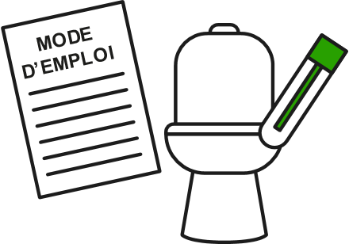
le dépistage organisé du cancer colorectal
pour les
de
tous les
Prise en charge 100 %
3 façons d’obtenir le kit de dépistage
Médecin
Pharmacien commande en ligne
Test simple, rapide, et fiable
2/3 des tests positifs détectent des polypes bénins

Slide 41
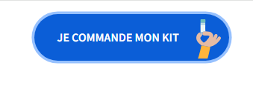
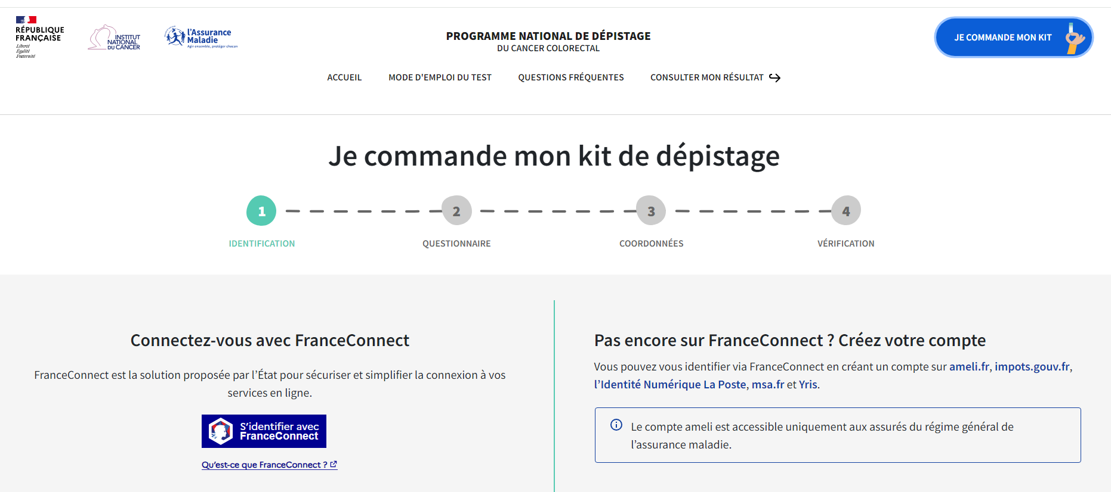
Je commande mon kit en ligne
https://monkit.depistage-colorectal.fr/

Slide 42
INVITATIONS ET RELANCES
1
Depuis le 1er janvier 2024, les courriers d’invitation aux campagnes de dépistages organisés sont envoyés par l’Assurance Maladie.
2
Pour les personnes sans compte AMELI, les invitations et relances seront uniquement
en format papier (sans la newsletter
d’information).
3
4
Notes:
Recueil des antécédents familiaux, personnels, et éventuels signes cliniques (évaluation du risque de développer un cancer colorectal)

Slide 43
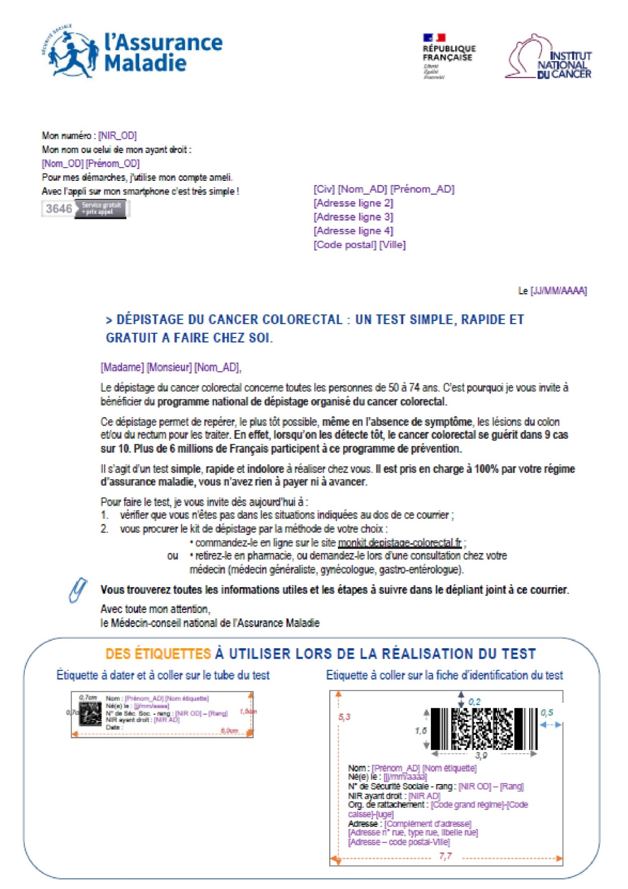
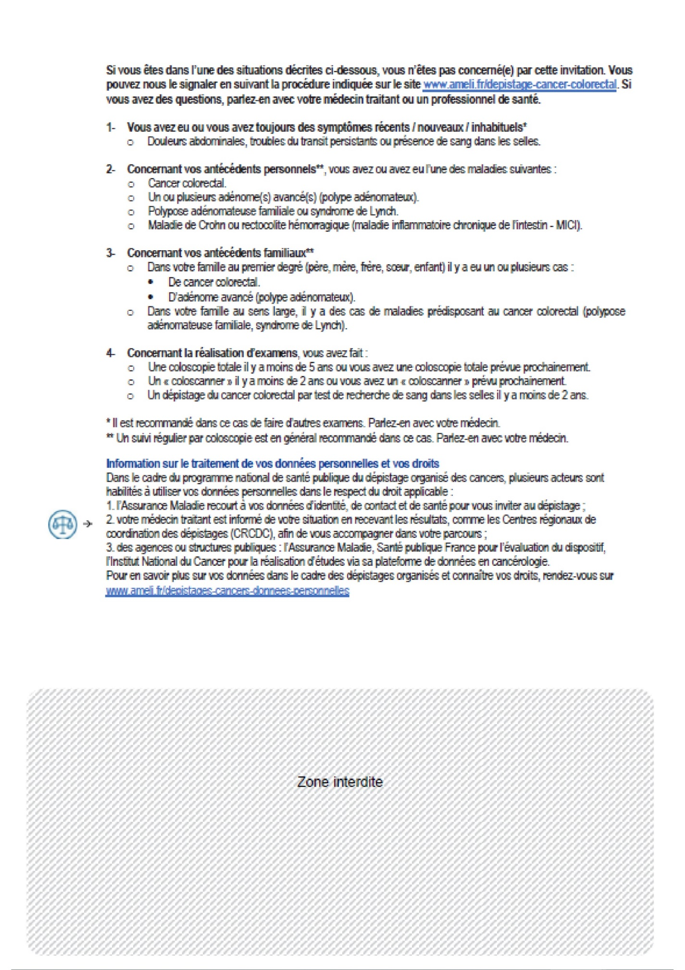
Prise en charge 100 %* avec le courrier d’invitation
*de l’analyse du test
Petite étiquette à coller sur le prélèvement
Grande étiquette sur fiche identification du prélèvement

Slide 44
Le test de dépistage est difficile à réaliser ?
FAUX !

Slide 45
ATTENTIOn
Tube périmé +++
Absence de date de prélèvement
Prélèvement > 6 Jours
Etiquette mal renseignée ou médecin absent

Slide 46
Mon test est positif, j’ai donc forcément un cancer
FAUX !
Environ 3 % des tests reviennent positifs : il faut alors que je fasse une coloscopie pour rechercher l’origine du saignement
La coloscopie est réalisée sous anesthésie générale par un gastroentérologue et dure ±20 min.
Elle a pour objectif de rechercher la présence de polypes et les retirer avant qu'ils ne se transforment en cancer.
Dans 2/3 des cas, on trouve des polypes ou adénomes bénins.
Un cancer n’est retrouvé que dans 5% des cas

Slide 47
Mon test est négatif, je n’ai pas besoin de le refaire
FAUX !
- Le test recherche du sang dans les selles et se positive à partir d’un certain seuil.
Dans de rares cas, le test peut ne pas détecter un polype existant :
Le polype n’a pas saigné au moment du test
La répétition du test tous les 2 ans permettra sa détection et d’arriver dans la majorité des cas avant un cancer.
ET un nouveau polype peut se développer au cours du temps
Notes:
Seuil de 30ug d’hémoglobine humaine / g selles
Dans de très rares cas (0,15 %), une anomalie présente n’est pas repérée. Consultez votre médecin si des douleurs abdominales ou des troubles digestifs inhabituels et persistants apparaissent, ou en cas de présence de sang dans les selles.

Slide 48
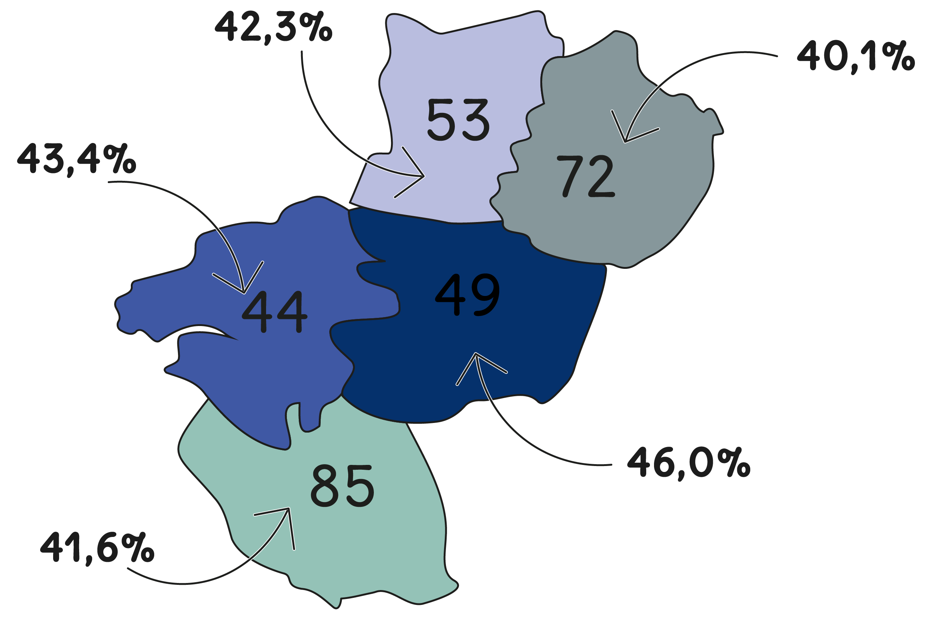
Taux de participation Standardisés 2022-2023 dépistage organisé du cancer COLORECTAL Santé publique France
Pays de la Loire 42,9 % (objectif : 65%)
1ère région de France
France 34,2 %
Notes:
Classement région de France ?

Slide 49
témoignages
https://jefaismondepistage.e-cancer.fr/cancer-colorectal/

